Slide 1


Bærekraftskolen live – dag 1:
Jordkloden vår – og naturressursene
våre

Slide 2
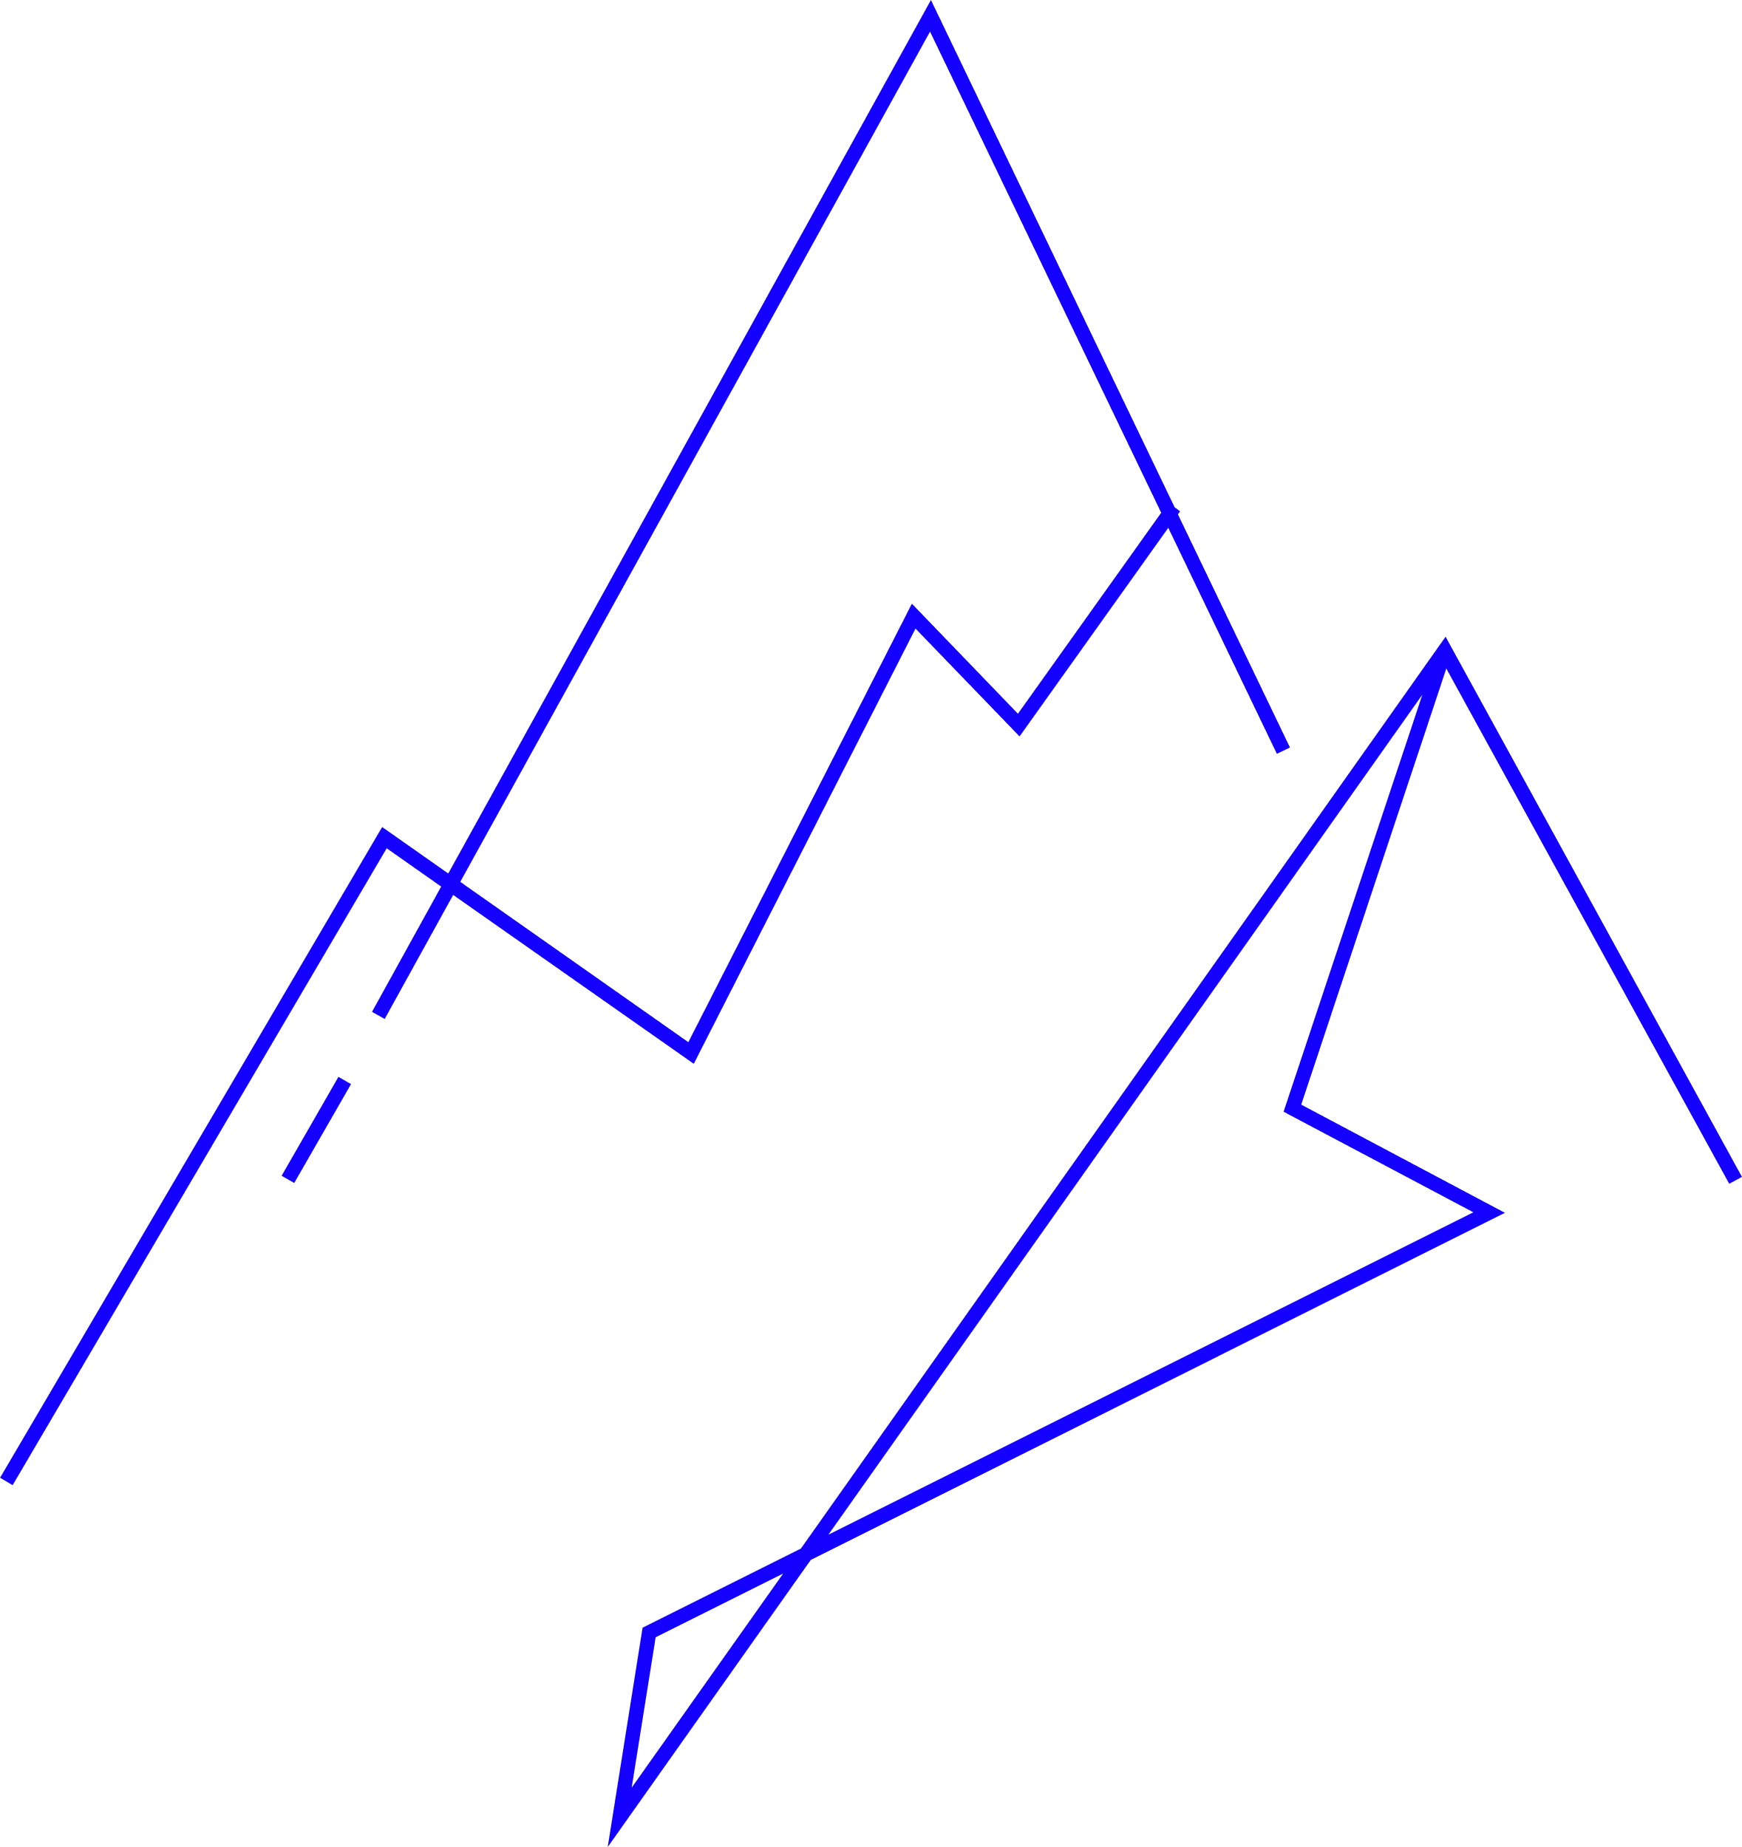

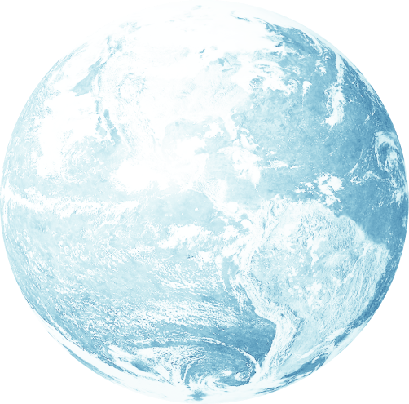
Notes:
Lærer: Hva vi gjør de neste 10 årene er veldig viktig for jordas fremtid. Vi kan utgjøre en forskjell! Derfor må vi alle, både barn og voksne, lære om hvordan vi kan leve for å være mest mulig snille med planeten vår.

Slide 3
⛰️
🌊
🌲
Notes:
Noe av det som gjør jordkloden vår så verdifull, er alle naturressursene vi har her. Så langt har ingen klart å finne en lignende planet i hele universet, så det er bare her vi kan bo.

Slide 4
Spørsmål 1:
Men, hva er egentlig en naturressurs? Husker dere det?
🤔
Notes:
Spørsmål 1: Hva er egentlig en naturressurs?

Slide 5
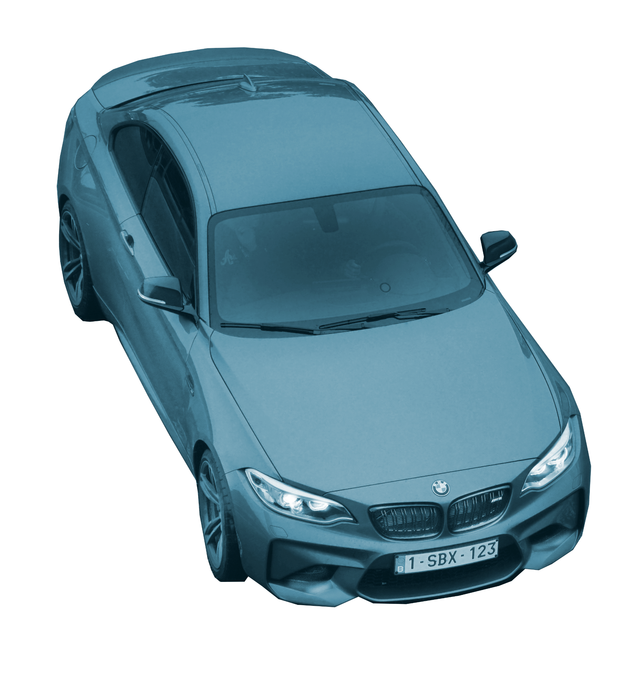
💨
Notes:
Forslag til svar: En naturressurs er noe vi henter fra naturen for å lage noe vi trenger for å lage ting vi trenger for å leve, og som gjør hverdagen vår enklere eller bedre. Det kan for eksempel være en bil av metall. Andre eksempler?

Slide 6
Spørsmål 2:
Kan dere nevne tre ulike naturressurser?
🤔
Notes:
Spørsmål 2: Kan dere nevne tre naturressurser?

Slide 7
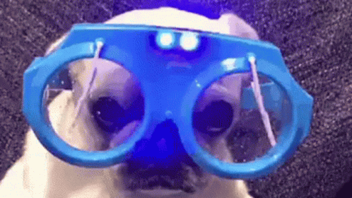
Notes:
Forslag til svar: Hadde dere hatt på dere magiske briller nå, som viser hva ting egentlig er laget av, hadde dere sett at absolutt alt dere har rundt dere er laget av naturressurser.

Slide 8
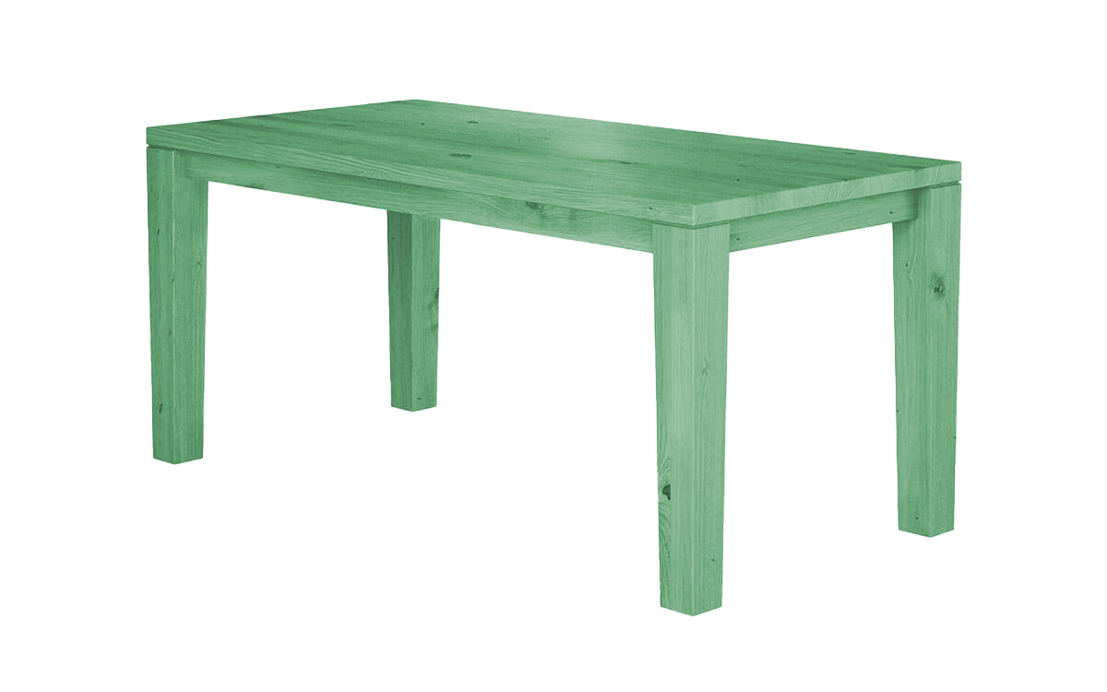
🌲
👉
Notes:
Dere ville sett at pultene og stolene deres en gang var trær i en skog.

Slide 9
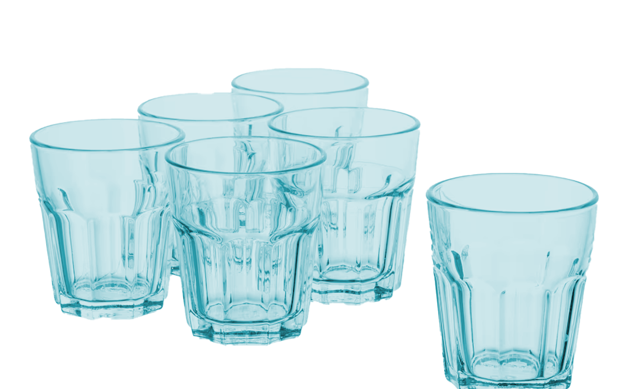
🏖️
👉
Notes:
Dere ville sett at alt dere har rundt dere som er laget av glass, for eksempel vinduene i klasserommet, en gang var sand på en strand eller på bunnen av et hav.

Slide 10
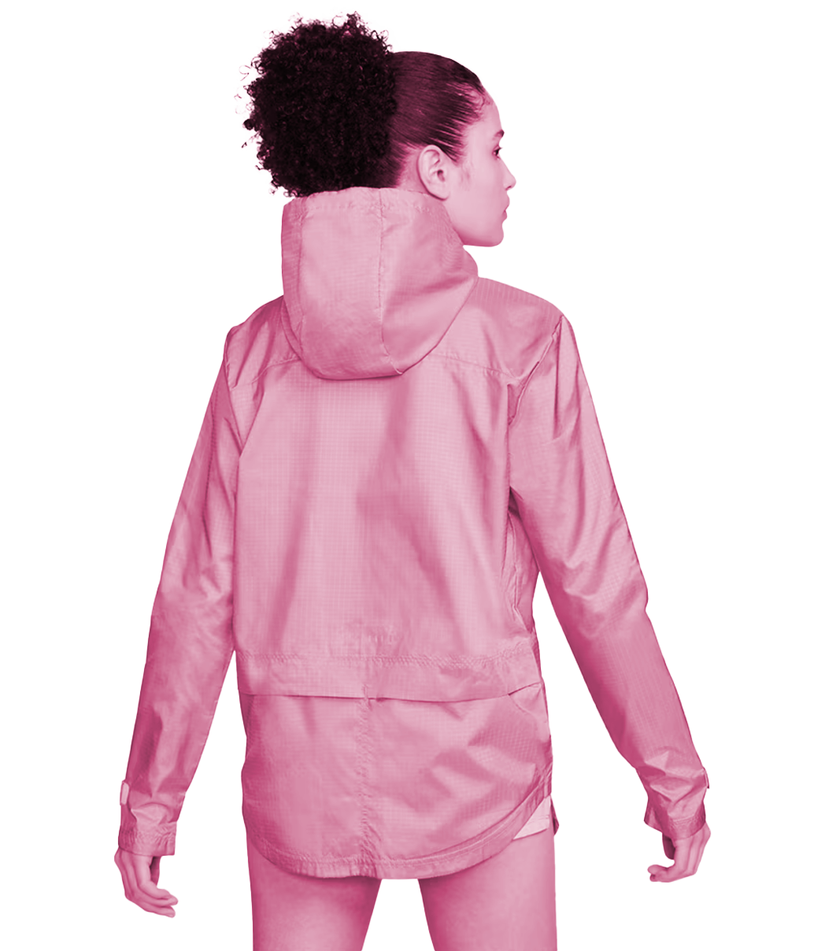
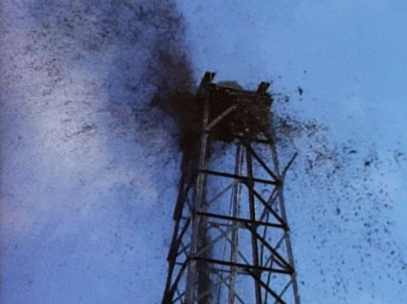
👉
Notes:
Og den sporty jakka til rektor? Den er i likhet med flesteparten av alle klær som lages i dag – fra fotballdrakter til treningstøy – laget av plast. Fancy ord som nylon og polyester betyr egentlig plast, noe som vil si at jakka en gang var olje som lå på havets bunn. Helt sant!

Slide 11
Spørsmål 3:
Vet dere om noe vi alle kan gjøre for å ta vare på naturressursene?
🤔
Notes:
Spørsmål 3: Hva kan vi gjøre for å ta bedre vare på naturressursene?

Slide 12
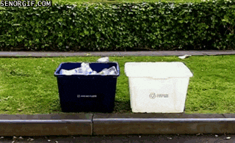
Svar:
For å ta vare på naturressursene, kan vi kjøpe litt mindre. Resirkulere mer. Plukke opp litt søppel.
Notes:
Forslag til svar: For å ta vare på naturressursene kan vi for eksempel kjøpe litt mindre. Resirkulere mer. Plukke opp litt søppel.

Slide 13
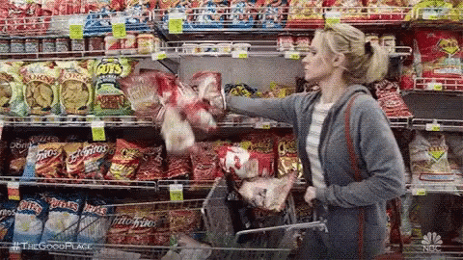
Notes:
Mulig utdypning: Etter at vi mennesker fant opp maskiner som gjorde det lett å lage ting av naturressurser, så har det tatt litt av. Nå lages det så mange ting at vi er i ferd med å gå tom for flere av naturressursene på planeten vår.

Slide 14
👓
🛹
🧸
🏠
🧽
🍕
👟
👕
👒
🪚
⛺
💻
🥦
🛋️
🚗
👖
🥛
🩲
Notes:
Noen av problemene planeten vår opplever i dag, har en sammenheng med forbruket vårt. Altså det vi kjøper og bruker. Vi blir stadig flere mennesker på planeten vår, og flere blir rikere, noe som igjen fører til at vi får råd til å kjøpe oss stadig flere ting. Ting, ting, ting. Og absolutt alle tingene vi kjøper oss, blir altså laget av naturressurser.

Slide 15
Spørsmål 4:
Klarer dere å huske tre av resirkuleringsdunkene det er lurt å ha både hjemme og på skolen?
🤔
Notes:
Spørsmål 4: Nevn tre resirkuleringsdunker det er lurt å ha hjemme og på skolen?

Slide 16

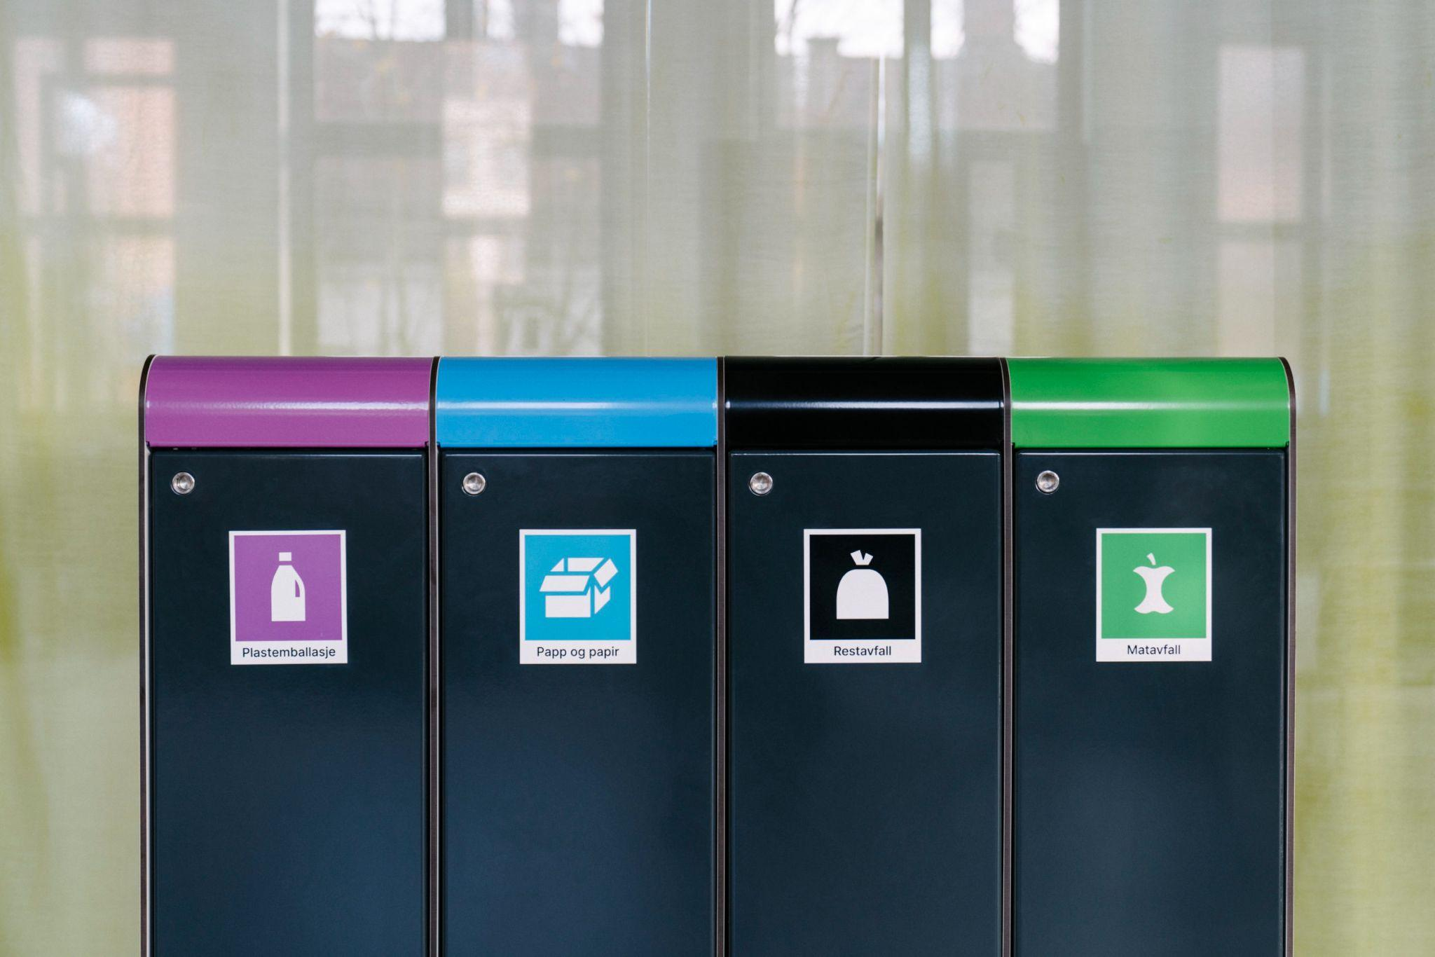
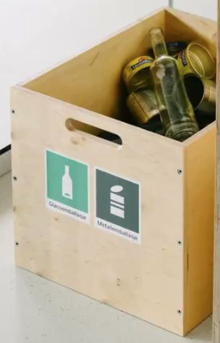
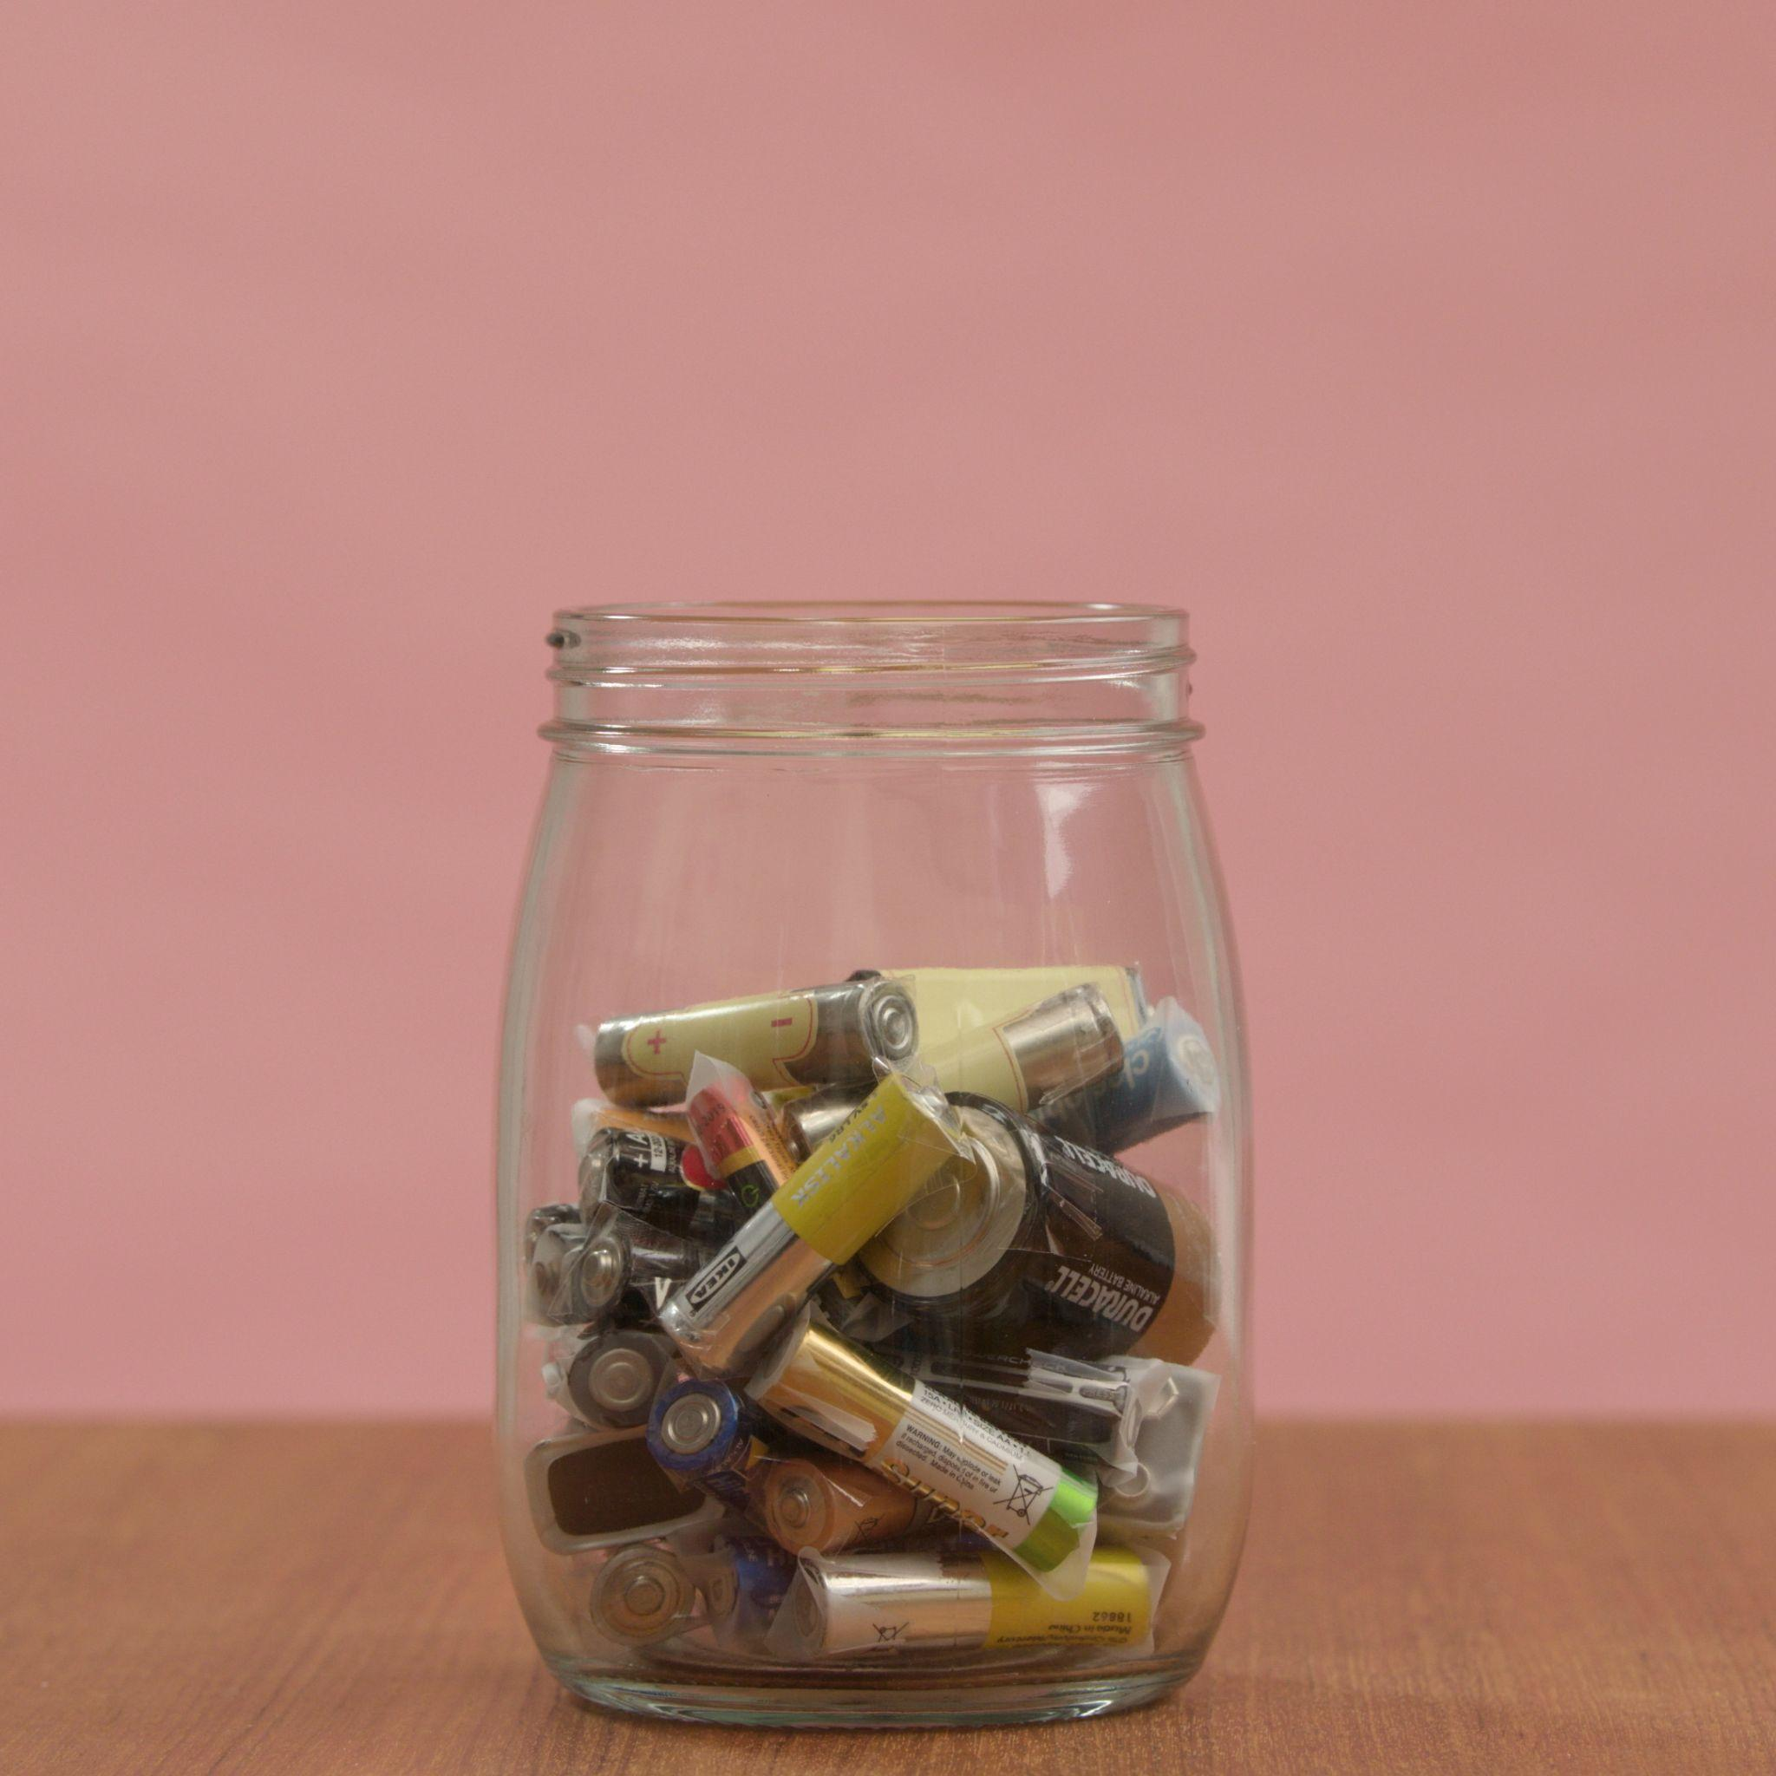
Notes:
Forslag til svar: Glassemballasje, metallemballasje, plastemballasje, papp- og papir, matavfall, restavfall, batterier … Gjerne også elektronikk!
Dunkene dere ser her, er kanskje litt annerledes enn de dere har hjemme, på skolen eller på hytta. Det er ofte fordi man ikke har plass til så store dunker under kjøkkenbenken, og at systemet for kildesortering er forskjellig fra kommune til kommune.
Undersøk gjerne det systemet dere har på skolen! Kan det forbedres?

Slide 17
Spørsmål 5:
Hvorfor har mange av tingene som skal sorteres sorteringsmerker?
🤔
Notes:
Spørsmål 5: Hvorfor sorteringsmerker?

Slide 18












Notes:
Forslag til svar: Sorteringsmerkene er der for å gjøre det så enkelt som mulig for oss å vite hva som skal hvor. Når du legger merke til merkene på emballasjen så er det enkelt å sortere riktig.

Slide 19
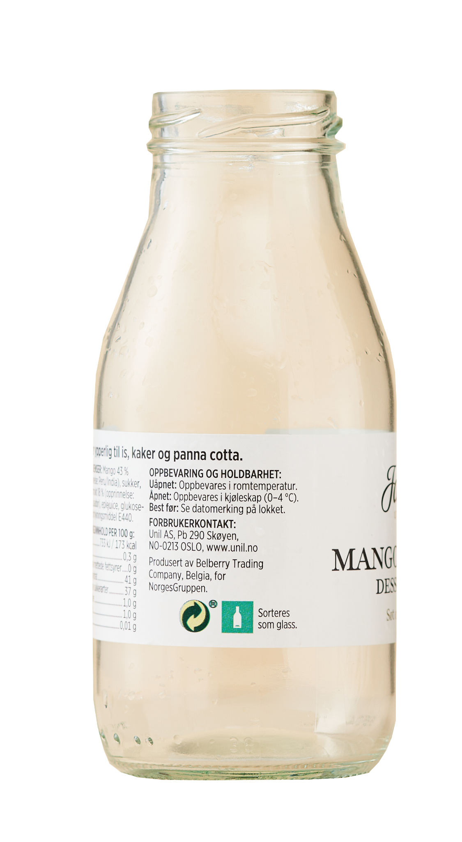

👉
Notes:
Denne … skal for eksempel puttes i en dunk som har dette merket.

Slide 20
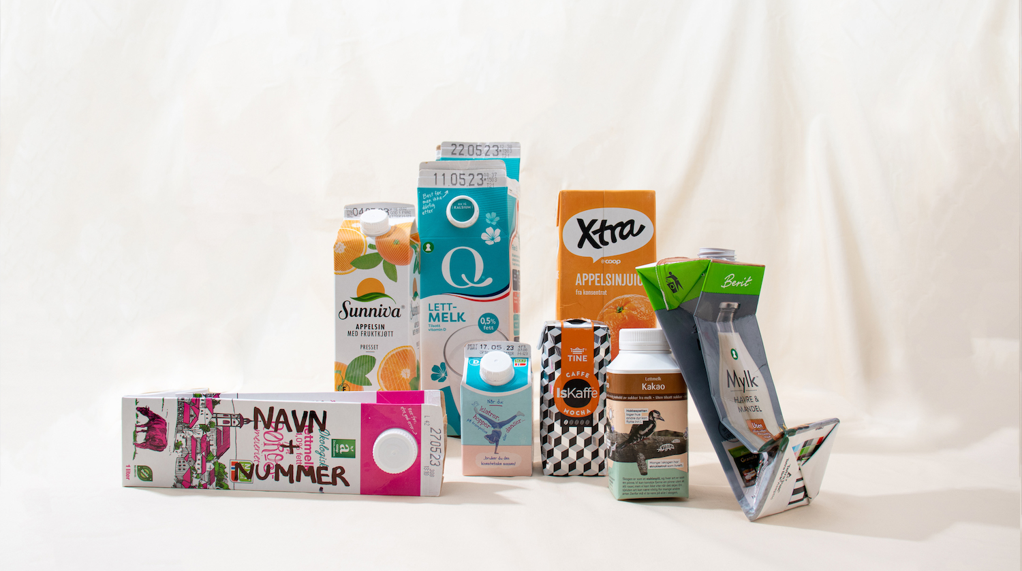
💭
Hva skal hvor?
♻️
Spill Kahoot!
Har dere svart belte i kildesortering?
Notes:
Nå som dere har lært så mye om kildesortering, kan dere spille Kahoot! I dag anbefaler vi denne: Hvor mye kan du om å resirkulere glass- og metallemballasje?
(Tips til lærer: Ta den opp på den store skjermen, foran alle sammen, og be elevene om å komme med innspill til hvilket svar de tror er riktig. De roper – du trykker!)
Klikk her for å komme til alle Kahootene våre: https://miljoskole.loop.no/kahoot-til-klasserommet

Slide 21
Mulig hjemmelekse:
Tenk så det knaker 🙋‍♂️ 🙋
1: Gjør dere noe i deres liv, for å hjelpe jordkloden?
2: Har dere noensinne sett søppel eller plast i naturen?
3: Har dere sett noen spor, der dere bor, på at naturen eller været endrer seg?
Notes:
Skriv, tegn, notér – you do you!

Slide 22
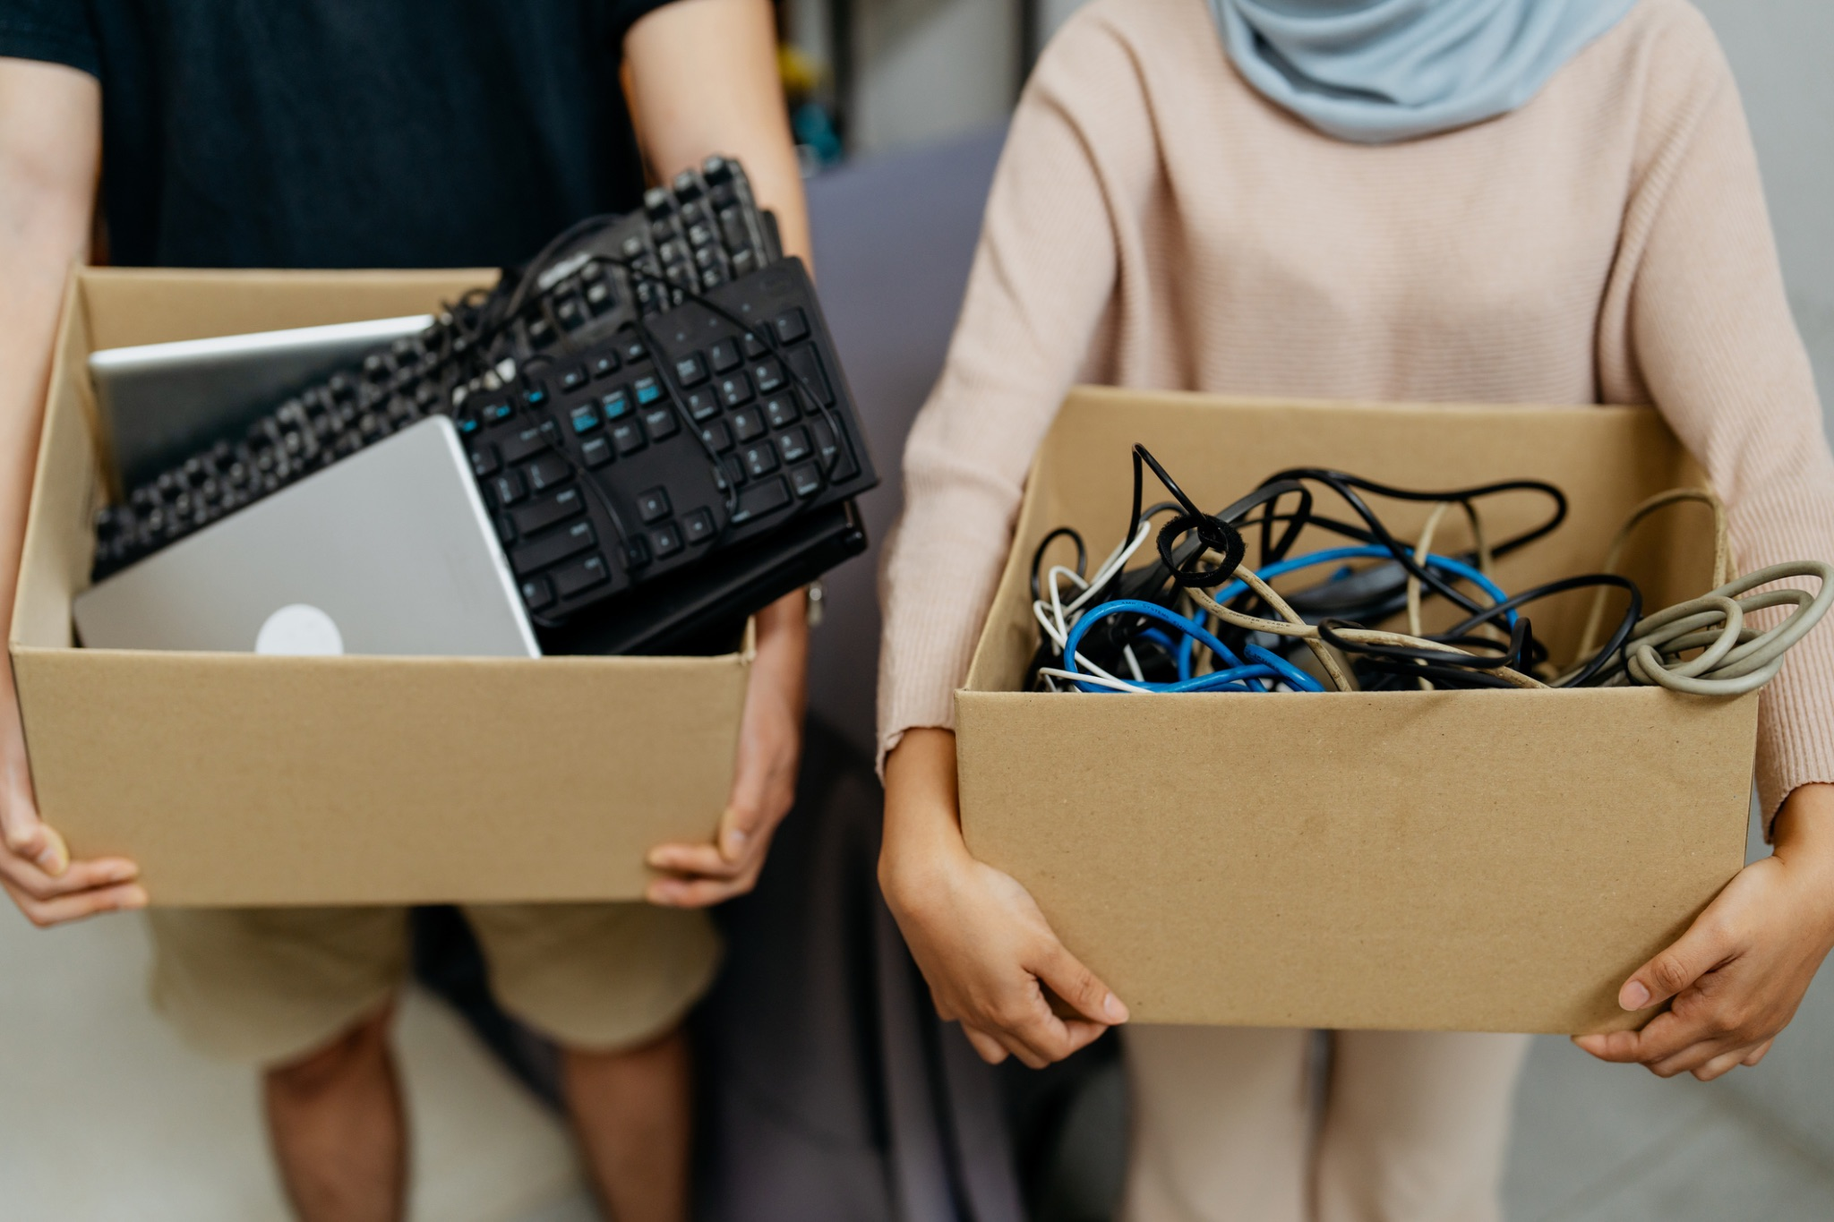
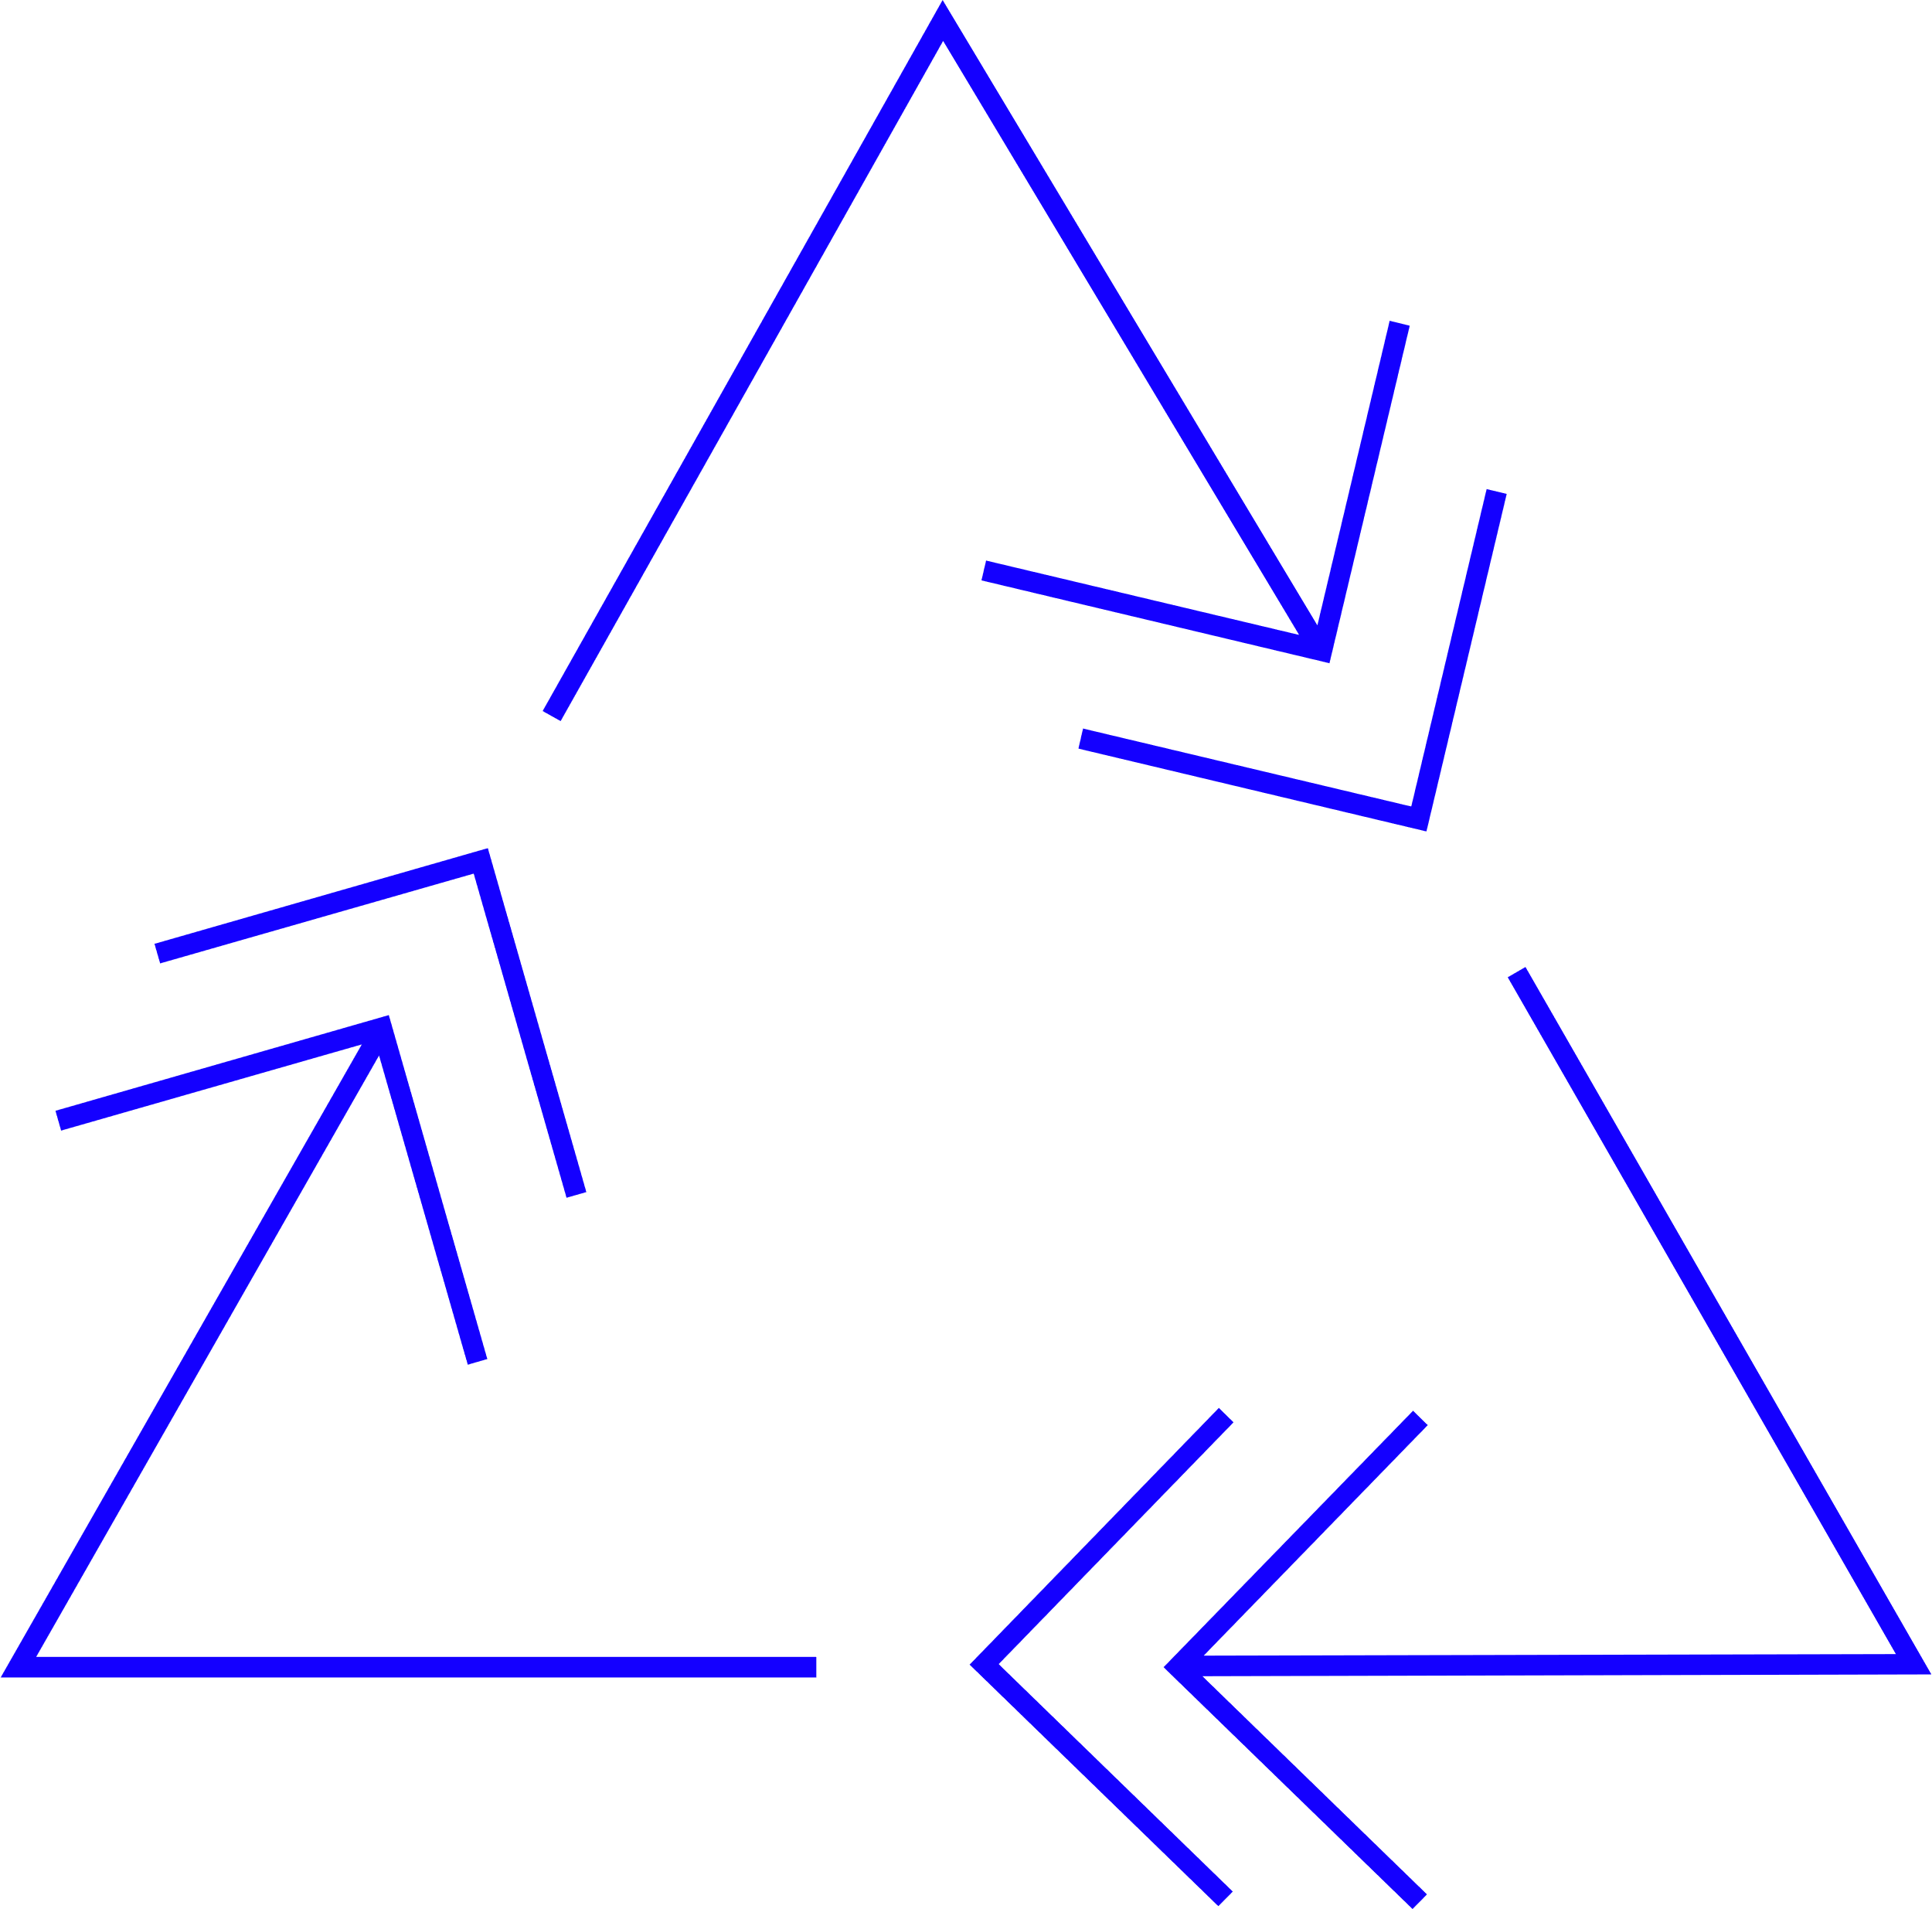
Mulig hjemmelekse:
Har dere elektronikk i roteskuffen? Ta med på skolen – og resirkulér det sammen!
Notes:
Tips: Sjekk sortere.no for nærmeste returpunkt. Elektronikk kan også leveres til butikker der man kan kjøpe tilsvarende produkt.
Leverer dere inn all elektronikk som dere ikke bruker lenger, kan metallenene i elektronikken brukes på nytt. Dette kalles urban mining eller urban gruvedrift!

Slide 23
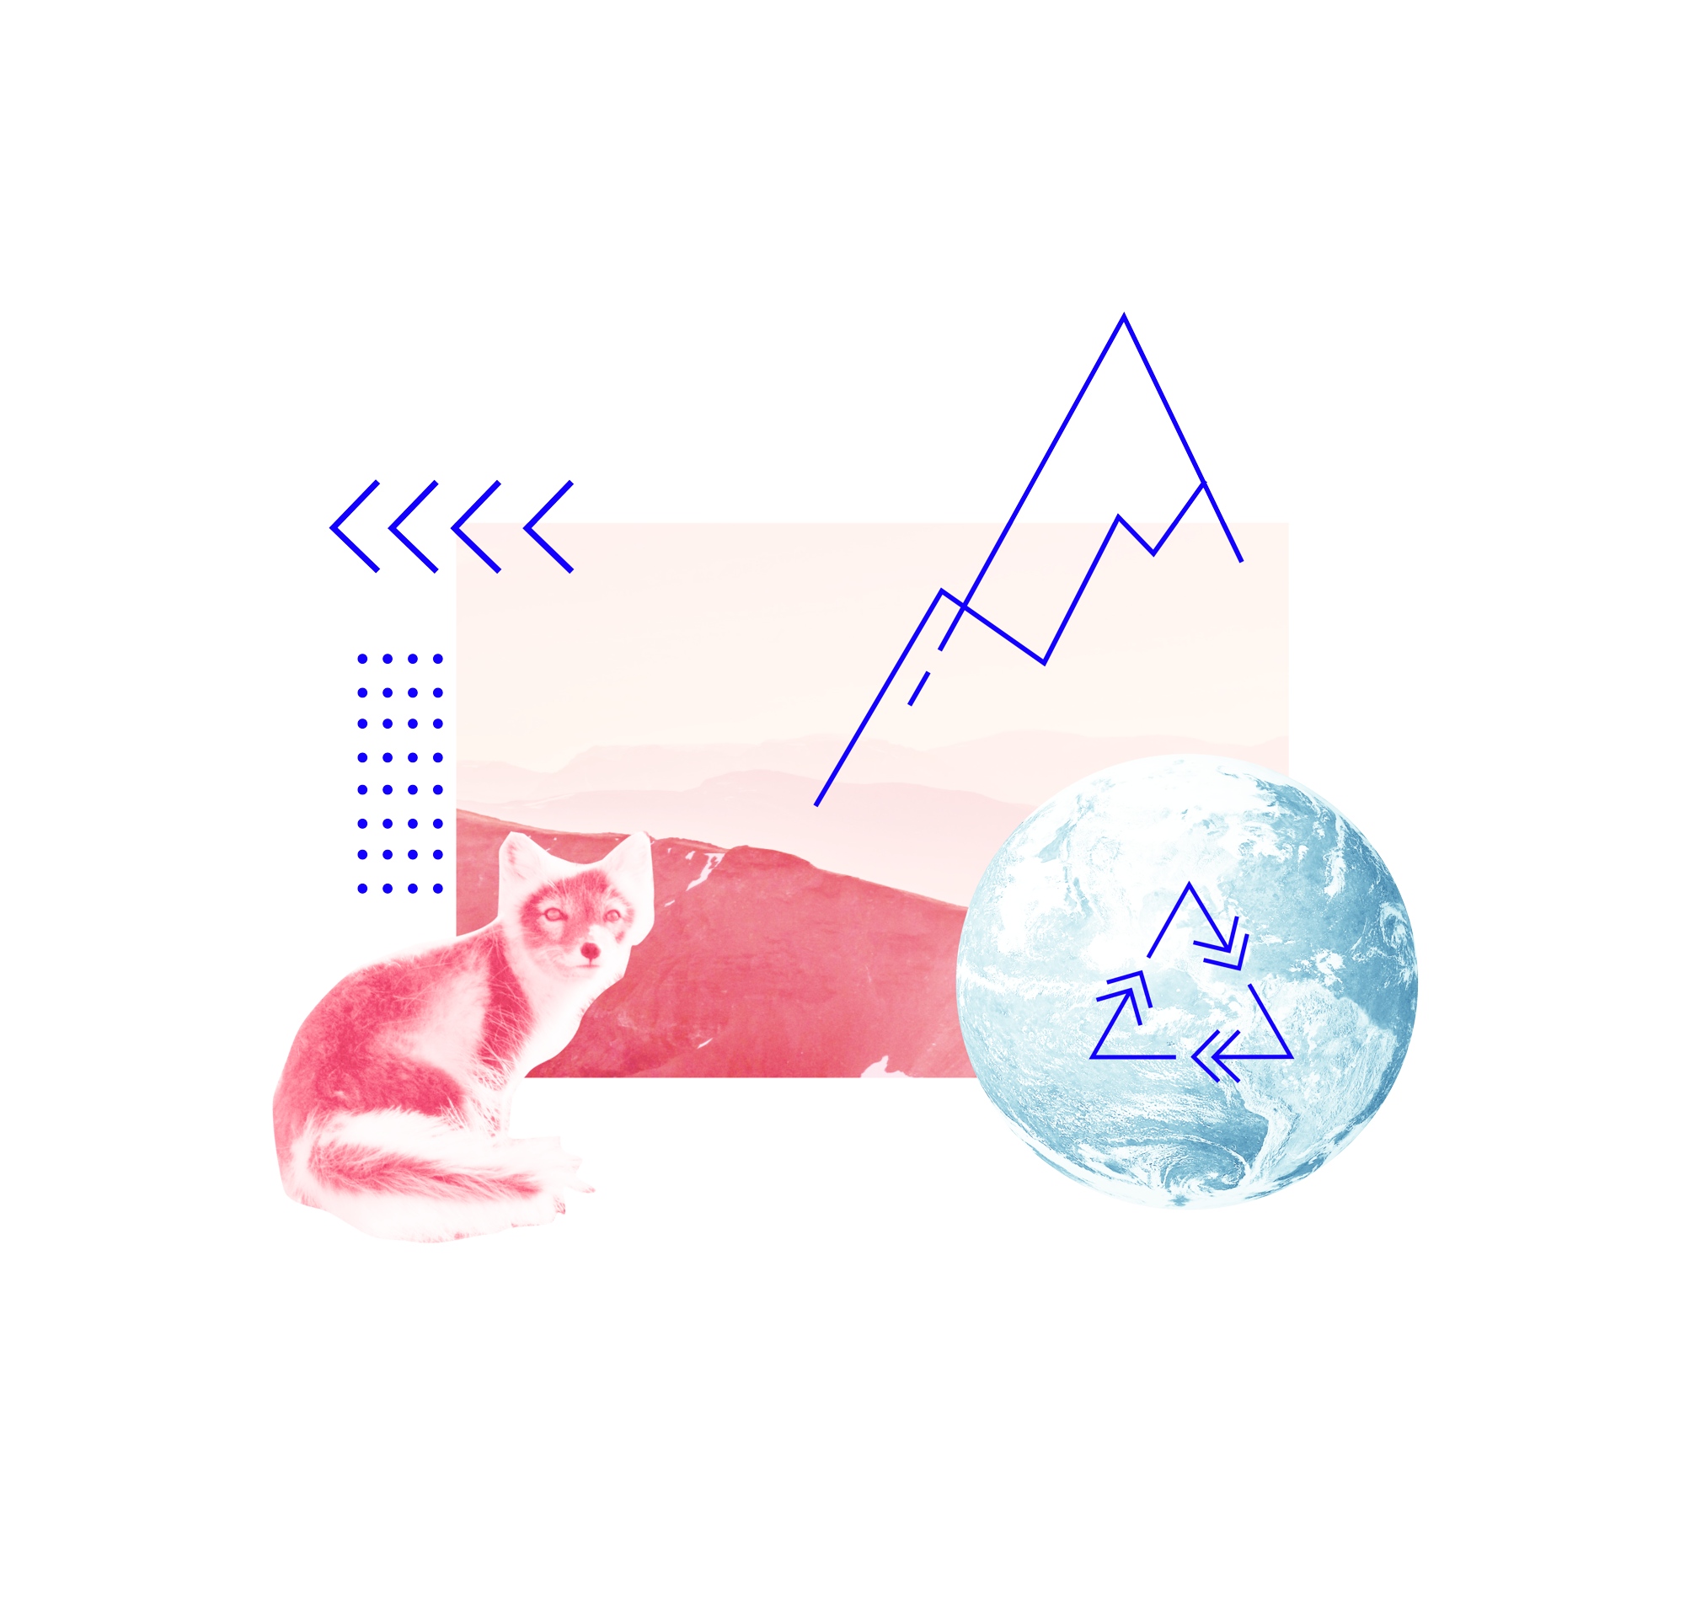


Slide 24

🍿
Snurr film!
https://miljoskole.loop.no/ressurser/glassogmetallfilm/
Notes:
Til lærer: Lyst på mer film? Sammen med NRK skole har vi laget en minidokumentar om glass- og metallemballasje. Finn den her (med undervisningsopplegg): https://miljoskole.loop.no/ressurser/glassogmetallfilm/

